Slide 1
RAPORT GMINY MIASTO KOŁOBRZEG Z REALIZACJI PROJEKTU INT 52 „ZDROWE DZIECI W ZDROWYCH GMINACH/GESUNDE KINDER IN GESUNDE KOMMUNEN”
współfinansowanego przez Unię Europejską ze środków Europejskiego Funduszu Rozwoju Regionalnego (EFRR) – Program Współpracy INTERREG VA Meklemburgia-Pomorze Przednie/Brandenburgia/Polska

Slide 2
I. PRZYGOTOWANIE PROJEKTU
Z inicjatywą realizacji projektu ZDZG wyszedł Urząd Marszałkowski Województwa Zachodniopomorskiego, (Wydział Współpracy Terytorialnej), jako kontynuacja projektu o takiej samej nazwie, który z powodzeniem był realizowany w latach 2008 – 2011 przez gminy na pograniczu niemiecko – holenderskim. Główna idea projektu skupia się na podejmowaniu działań, które mają na celu zwalczanie nadwagi u dzieci oraz próba skłonienia młodego człowieka do zdrowego stylu życia.
Pierwsze spotkanie organizacyjne odbyło się 16.04.2015 r. w Kołobrzegu, w którym uczestniczyli: przedstawiciel władz naszego miasta, władz województwa zachodniopomorskiego, Europejskiej Akademii Sportu, Stowarzyszenia Gmin Polskich Regionu Pomerania, dyrektorzy naszych szkół podstawowych, przedstawiciele klubów sportowych. Następne spotkanie organizacyjne już w szerszym gronie z udziałem przedstawicieli zainteresowanych gmin w projekcie odbyło się również w Kołobrzegu, w dniu 29.09.2015 r., na którym przedstawiciele Stowarzyszenia Gmin Polskich Euroregionu Pomerania zapoznali nas z możliwościami sfinansowania tego przedsięwzięcia w ramach Programu INTERREG VA

Slide 3
Był to dla nas szczególnie pracowity okres, podczas którego w różnym gronie spotykaliśmy się jeszcze 12 - krotnie w Szczecinie, Kołobrzegu, Lὃknitz i Schwedt, zanim ostatecznie udało nam się określić liczbę partnerów projektu, jego główne założenia oraz sporządzić wniosek o dofinansowanie.
Zgodę na udział Gminy Miasto Kołobrzeg w projekcie wyraziła Rada Miasta Kołobrzeg na podstawie Uchwały Nr XXIII/316/16 z dnia 26.08.2016 r. w sprawie zatwierdzenia do realizacji przez Gminę Miasto Kołobrzeg partnerskiego projektu edukacyjnego „Zdrowe dzieci w zdrowych gminach”.
Złożenie wniosku o dofinansowanie projektu było poprzedzone podpisaniem Porozumienia Partnerskiego w Kołobrzegu, w dniu 21.10.2016 r. przez p. Janusza Gromka - Prezydenta Miasta Kołobrzeg, p. Jürgena Pozehla – Burmistrza Miasta Schwedt/Oder, p. Roberta Krupowicza – Burmistrza Gminy Goleniów, p. Włodzimierza Popiołka – Wójta Gminy Kołobrzeg, p. Manfreda Wothe – Dyrektora Zarządzającego Europejskiej Akademii Sportu Kraju Związkowego Brandenburgii oraz p. Andrzeja Wyganowskiego – Burmistrza Miasta i Gminy Stepnica, które regulowało obowiązki i prawa partnerów trakcie realizacji projektu

Slide 4
Wniosek do Programu Współpracy Interreg VA Meklemburgia-Pomorze Przednie (Brandenburgia) Polska w ramach celu „Europejska Współpraca Terytorialna Europejskiego Funduszu Rozwoju Regionalnego (EFRR) została złożony w dniu 02.11.2016 r.
Komitet Monitorujący na posiedzeniu w dniu 23.05.2017 r. pozytywnie rozpatrzył nasz wniosek i podjął uchwałę w sprawie wyboru projektu INT 52 „Zdrowe dzieci w zdrowych gminach” do dofinansowania z EFRR do kwoty 1 105 586,05 EURO, formułując jednocześnie dodatkowe warunki, które muszą spełnić partnerzy projektu.
Ostatecznie umowa o dofinansowanie projektu z EFRR została podpisana w dniu 05.04.2018 r. Pierwotnie wartość projektu została ustalona na kwotę 1 300 689,49 EURO, z tego dofinansowanie przez Unię Europejską wynosiło 1 105 586,05 EURO, wkład własny partnerów wynosił 195 103,44 EURO.
Czas realizacji projektu został ustalony na okres od 1.09.2017 r. do 28.02.2021 r.

Slide 5
II. ZAŁOŻENIA PROJEKTU
Naszym celem było wdrożenie transgranicznego projektu edukacyjnego, promującego zdrowy styl życia wśród dzieci, które w roku szkolnym 2017/2018 rozpoczęły naukę w I klasach szkół podstawowych na terenie czterech gmin województwa zachodniopomorskiego (Gmina Miasto Kołobrzeg, Gmina Kołobrzeg, Gmina Stepnica, Gmina Goleniów) oraz w II klasach szkół podstawowych z Miasta Schwedt/Odrą. Opiekę naukową i szkoleniową nad realizacją projektu pełniła Europejska Akademia Sportu Kraju Związkowego Brandenburgii (ESAB) z siedzibą w Poczdamie, jako jeden z partnerów projektu.
Rezultaty jakie zamierzaliśmy osiągnąć:
1) zmniejszenie nadwagi wśród uczniów,
2) zwiększenie aktywności ruchowej dzieci,
3) wyrobienie u uczniów nawyków poprawnego (prawidłowego, racjonalnego) żywienia,
4) wymiana doświadczeń i informacji niemieckiej i polskiej kadry pedagogicznej i trenerskiej, rodziców i uczniów,
5) zaangażowanie rodziców w działania na rzecz zdrowia ich dzieci (zdrowe odżywianie i aktywność ruchowa),
6) poznanie wybranych zdrowych, regionalnych potraw polskich i niemieckich ,
7) poznanie przygranicznych miejscowości poprzez organizowanie przez każdego partnera zawodów sportowych (mini olimpiad).

Slide 6
W tym celu dla wszystkich partnerów projektu (oprócz ESAB-u) zostały zaplanowane zostały następujące działania:
1) przeprowadzenie 4 testów motorycznych dla dzieci, z określeniem dla każdego uczestnika wskaźnika BMI;
2) realizacja 2 godzin zajęć ruchowych w tyg. (2 x 45 min.), które stanowiły uzupełnienie 3 godzin w tyg. obowiązkowych zajęć ruchowych realizowanych w ramach podstawy programowej, dzięki czemu wszystkie dzieci objęte projektem miały możliwość uczestniczenia w 5 godz. zajęć ruchowych w tygodniu;
3) prowadzenie dla każdej klasy 1 raz w m-cu w wymiarze 1 godz. (60 min.) zajęć tematycznych ciało/odżywianie/ruch z dietetykami, lekarzami, instruktorami fitness, terapeutami, dotyczących zasad zdrowego odżywiania, nadwagi i jej wpływu na zdrowie człowieka, aktywności jako sposobu spędzania wolnego czasu, uzależnienia od mediów itp., do których planowano włączać także rodziców w celu ich edukowania w zakresie prawidłowego odżywiania swoich dzieci oraz odbywania wspólnych zajęciach ruchowych prowadzonych przez instruktorów fitness;
4) organizację przez każdego z partnerów projektu międzynarodowych zawodów sportowych, których łącznie miało się odbyć 5 edycji;
5) uczestnictwo dzieci w tzw. „aktywnych przerwach”.

Slide 7
Ponadto Gmina Miasto Kołobrzeg zamierzała dodatkowo w 6 szkołach podstawowych uczestniczących w projekcie zrealizować następujące przedsięwzięcia:
1) uzupełnić wyposażenie sal gimnastycznych w sprzęt sportowy,
2) wyposażyć szkoły w sale dietetyczne, które pozwolą na prowadzenie praktycznych zajęć tematycznych z zakresu zdrowego odżywiania i przygotowania posiłków, do których mieli być włączani rodzice, by razem ze swoimi dziećmi przygotowywać zdrowe posiłki i napoje (sałatki, surówki, kanapki, soki owocowe i warzywne), sale dietetyczne miały być wyposażone zarówno w urządzenia kuchenne, sprzęt kuchenny i meble kuchenne,
3) doposażyć istniejące place zabaw w urządzenia zabawowe, które będą służyły nie tylko uczniom uczestniczącym w realizacji projektu, ale będą miały charakter ogólnodostępny.

Slide 8
Do realizacji projektu w Gminie Miasto Kołobrzeg zostały wytypowane następujące szkoły:
1) Szkoła Podstawowa Nr 3 im. Marynarzy Polskich, ul. Łopuskiego 15,
2) Szkoła Podstawowa Nr 4 im. I Armii Wojska Polskiego, ul. Kupiecka 1,
3) Szkoła Podstawowa Nr 5 im. Jana Pawła II, ul. Arciszewskiego 20,
4) Szkoła Podstawowa Nr 6 im. Janusza Korczaka, ul. Poznańska 9,
5) Szkoła Podstawowa Nr 8 im. kpt ż. w. Konstantego Maciejewicza, ul. Bogusława X 22,
6) Szkoła Podstawowa Nr 9, ul. Lwowska 7.

Slide 9
Pierwotnie wartość projektu realizowana przez Gminę Miasto Kołobrzeg wynosiła 421 330,00 EURO, z tego:
- dofinansowanie przez Unię Europejską ze środków Europejskiego Funduszu Rozwoju Regionalnego – 358 130,50 EURO,
środki własne Gminy Miasto Kołobrzeg – 63 199,50 EURO.
Obecnie wartość projektu realizowana przez Gminę Miasto Kołobrzeg wynosi 460 330,00 EURO, z tego:
dofinansowanie przez Unię Europejską ze środków Europejskiego Funduszu Rozwoju Regionalnego – 391 280,50 EURO,
środki własne Gminy Miasto Kołobrzeg – 69 049,50 EURO.
Gmina Miasto Kołobrzeg w projekcie pełni rolę LIDERA PROJEKTU.

Slide 10
III. REALIZACJA PROJEKTU
Realizacja projektu została zapoczątkowana konferencją inauguracyjną, która odbyła się w Kołobrzegu, w dniu 18.10.2017 r., w której uczestniczyli parlamentarzyści RP z terenu wojwództwa zachodniopomorskiego, przedstawiciele władz samorządowych województwa zachodniopomorskiego, władz samorządowych gmin, urzędnicy reprezentujący partnerów projektu, przedstawiciele Europejskiej Akademii Sportu oraz Wspólnego Sekretariatu Programu INTERREG VA, dyrektorzy i nauczyciele szkół biorących udział w projekcie, rodzice oraz dzieci. W części merytorycznej konferencji zostały zaprezentowane 3 referaty przybliżające nam sam projekt, a także poruszające tematy zbliżone lub tożsame z treścią projektu, które zostały wygłoszone przez:
1) p. Annę Mieczkowską – Członka Zarządu Województwa Zachodniopomorskiego nt. „Aktualne problemy zdrowotne dzieci i młodzieży, nadwaga i otyłość, wady postawy“,
2) p. prof. Silke Becker z Wyższej Szkoły Sportu i Zarządzania w Poczdamie, która reprezentowała Europejską Akademię Sportu, i zapoznała nas ze szczegółami realizacji projektu „Zdrowe dzieci w zdrowych gminach“,
3) p. prof. dr Roland Naul, profesor senior na Uniwerystecie w Münster, mentor projektu ZDZG, który przedstawił „Dobre praktyki projektu ZDZG na niemiecko -holenderskiej granicy“.
W konferencji wzięło udział 90 osób.

Slide 11
Po konferencji w szkołach rozpoczęła się kampania promocyjna projektu wśród rodziców i nabór uczniów do projektu, w wyniku której prawie wszyscy rodzice uczniów kl. I wybranych szkół zadeklarowali udział swoich dzieci w projekcie i przekazali odpowiednie deklaracje uczestnictwa. Natomiast nauczyciele w-f oraz wychowawcy klas będący bezpośrednimi realizatorami projektu uczestniczyli w szkoleniu zorganizowanym przez ESAB, które dotyczyło przeprowadzania testów motorocznych dla uczniów,
Właściwa realizacja projektu została zapoczątkowana w m-cu lutym 2018 r. i jak to zostało podkreślone już wcześniej obejmowała nastepujące przedsięwzięcia:
1) Przeprowadzenie 4 serii testów motorycznych dla dzieci, z określeniem dla każdego uczestnika wskaźnika BMI (indeks masy ciała Body Mass Index). Testy były wykonane przez zespoły testowe wyznaczone przez Europejską Akademię Sportu z udziałem naszych nauczycieli, prowadzących zajęcia sportowe w ramach projektu.

Slide 12
Pierwszy test został przeprowadzony m-cu styczniu 2018 r., następny w m-cu czerwcu 2018 r., kolejny w m-cu maju 2019 r. Wszystkie testy dla uczniów z naszych szkół odbyły się w Szkole Podstawowej nr 6, w której były przeprowadzane także testy dla uczniów ze szkół z Gminy Kołobrzeg. Wyniki testów były prezentowane w raportach okresowych opracowanych przez ESAB i przekazywanych partnerom projektu. Jeżeli chodzi o czwarty test, to był on zaplanowany w m-cu maju 2020. Z oczywistych już teraz powodów nie doszedł do skutku z uwagi na wprowadzone obostrzenia spowodowane przez pandemię koronawirusa. Jego wykonanie było możliwe dopiero na przełomie maja i czerwca 2021 r. dzięki przywróceniu nauki stacjonarnej dla uczniów. Testy zostały przeprowadzone przez naszych nauczycieli w poszczególnych szkołach, natomiast wyniki zostały przekazane do Europejskiej Akademii Sportu i były wykorzystane przy opracowaniu raportu końcowego z realizacji projektu. Trzeba podkreślić również to, że w testach motorycznych uczestniczyli także uczniowie z naszych 2 pozostałych szkół podstawowych, które bezpośrednio nie brały udział w projekcie, a mianowicie ze Szkoły Podstawowej nr 1 z Oddziałami Integracyjnymi (2 klasy liczące 27 uczniów) i ze Szkoły Podstawowej nr 7 ( 2 klasy liczące 41 uczniów).

Slide 13
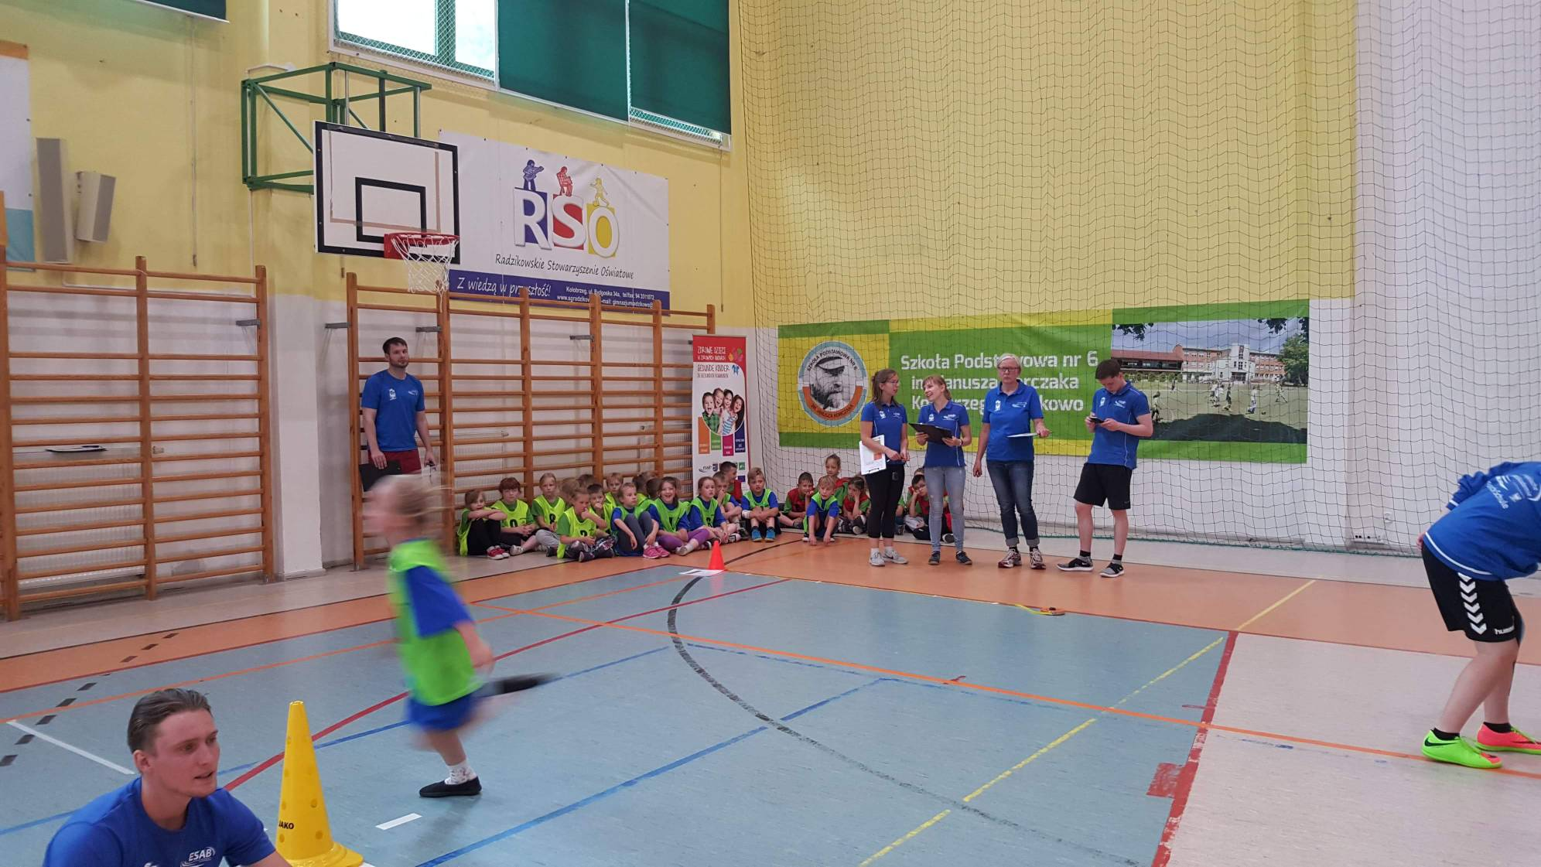
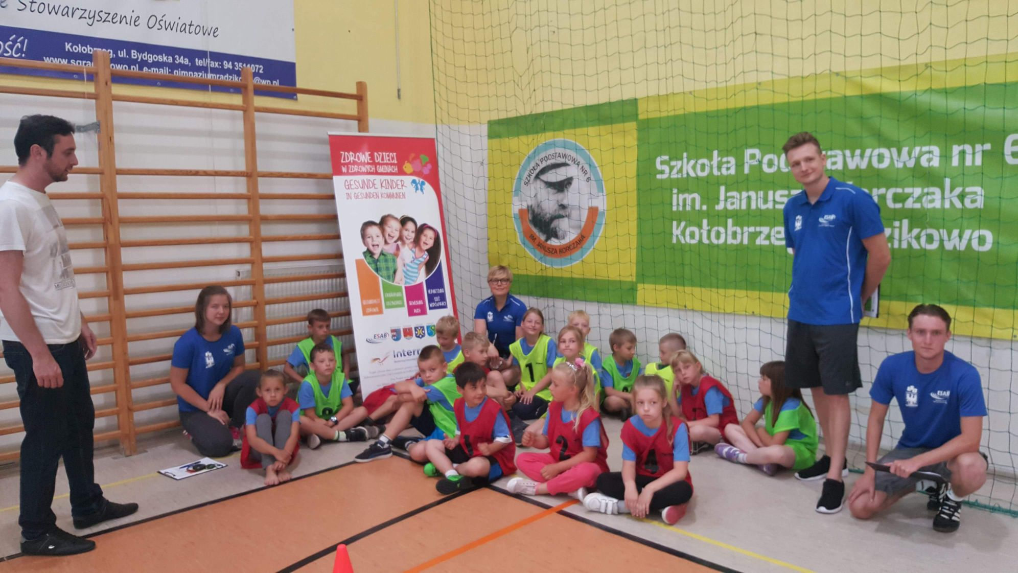
Testy motoryczne dla uczniów w SP 6

Slide 14
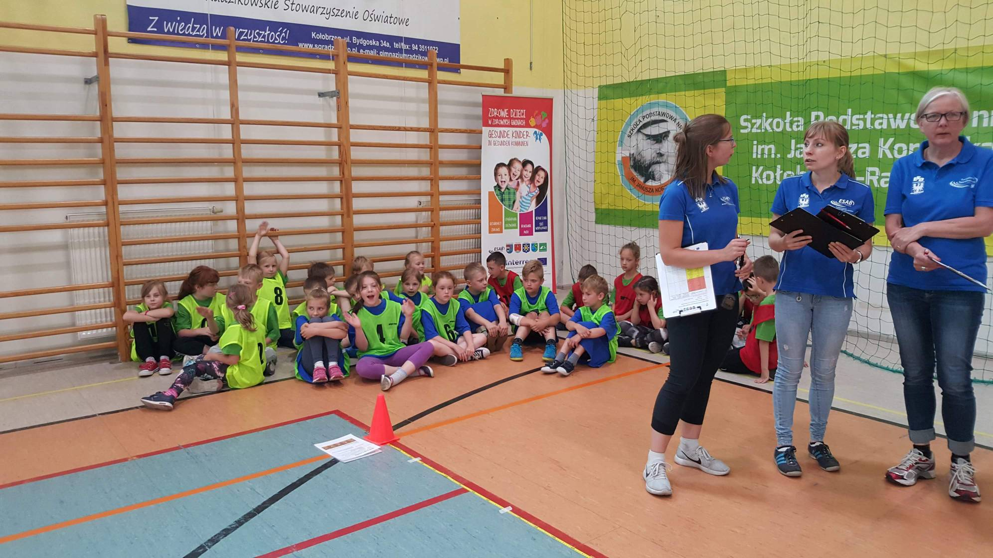
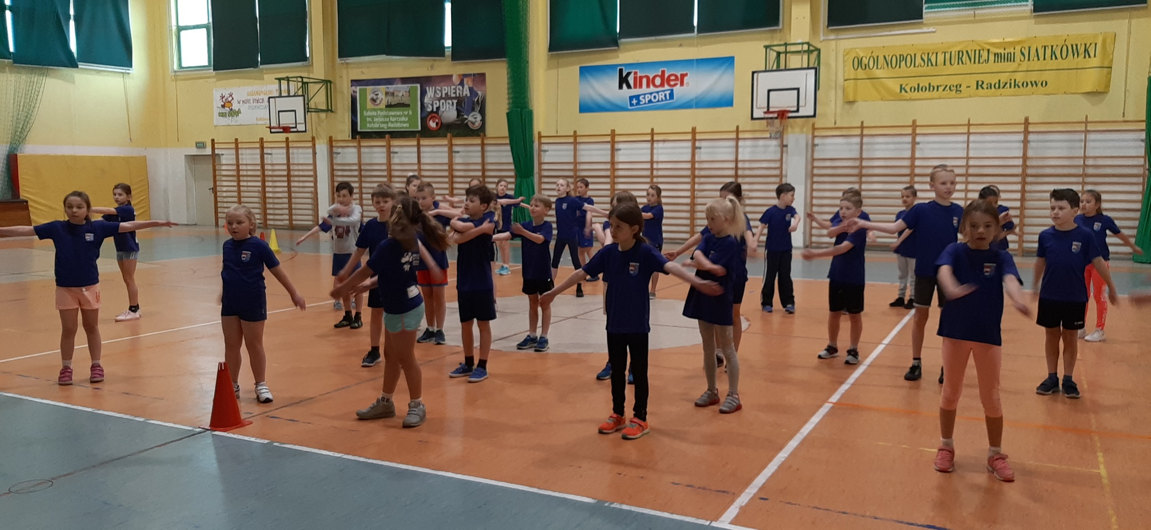
Testy motoryczne dla uczniów w SP 6

Slide 15
2) Prowadzenie zajęć sportowych dla uczniów, które były realizowane od II. 2018 r. do połowy III.2020 r. (oczywiście z przerwami na wakacje letnie, przerwy świąteczne), kiedy to zostały zawieszone z powodu wybuchu pandemii koronawirusa. Na krótko zajęcia zostały wznowione w okresach powrotu uczniów do nauki stacjonarnej w szkołach, tj. w m-cu IX i X.2020 r. i V i VI.2021. Liczba uczniów, klas, zrealizowanych godzin i nauczycieli prowadzących zajęcia w poszczególnych latach szkolnych przedstawia się następująco:
Rok szkolny | 2017/2018 | 2018/2019 | 2019/2020 | 2020/2021
uczniowie | 292 | 292 | 291 | 279
klasy | 15 | 15 | 15 | 15
godziny | 540 | 979 | 739 | 160
nauczyciele | 18 | 21 | 32 | 14
Ogółem zostało zrealizowanych 2418 godzin zajęć sportowych. Oceniam, że z powodu pandemii koronawirusa i wprowadzonych obostrzeń obowiązujących w naszym kraju, szkoły nie zrealizowały ok. 570 godzin zajęć sportowych.

Slide 16
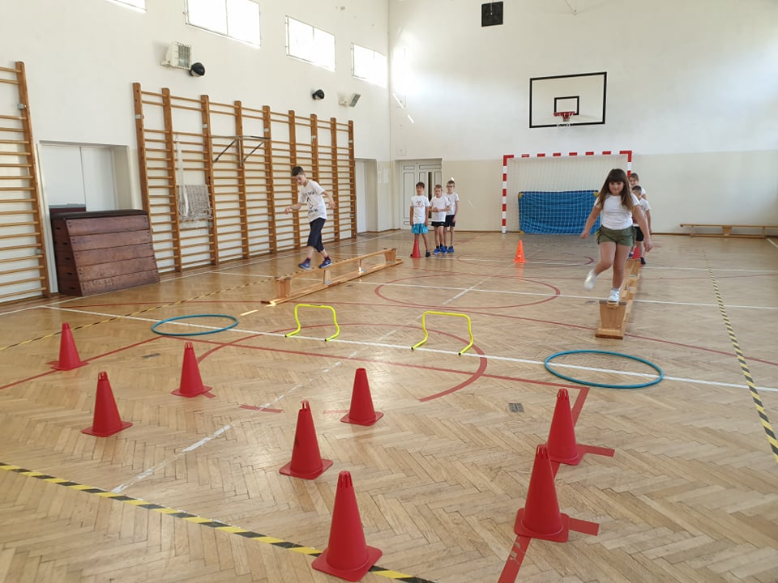
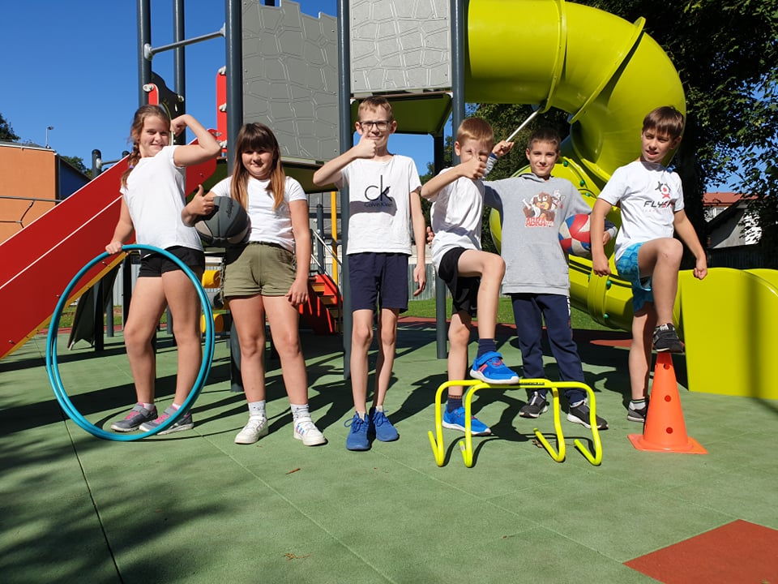
Zajęcia sportowe w SP 5

Slide 17
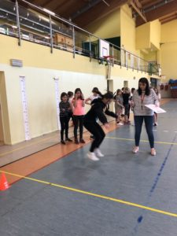
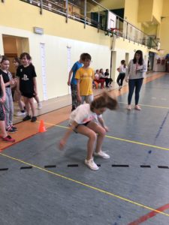
Zajęcia sportowe w SP 6

Slide 18
3) Prowadzenie zajęć tematycznych ciało/odżywianie/ruch, które były realizowane od IX.2019 r. do połowy III.2020 r., kiedy to ich realizacja musiała być również zawieszona z powodu wybuchu pandemii koronawirusa. Zajęcia były prowadzone przez podmiot zewnętrzny, który został wybrany w m-cu V.2019 r. W wyniku otwartego konkursu zadanie to było realizowane przez Niepubliczną Poradnię Psychologiczno-Pedagogiczna RÓWNE SZANSE z Kołobrzegu. Z zaplanowanych 400 godzin zajęć z przyczyn od nas niezależnych, o których mowa powyżej, zostały zrealizowane 233 godziny zajęć. Na zajęciach tych była poruszana m.in. taka tematyka jak:
- kształtowanie prawidłowych nawyków żywieniowych,
- czy istnieją zdrowe słodycze,
- złudna dawka energii – wpływ energetyków na organizm,
- dbam o swoje kości i zęby – pij koktajle,
- moje II śniadanie,
- gdzie ja znajdę witaminy.
Zajęcia odbywały się w formie pogadanek, ale także warsztatów, podczas których uczniowie przygotowywali zdrowe sałatki i soki. Dla rodziców były prowadzone konsultacje w zakresie zdrowego żywienia.

Slide 19
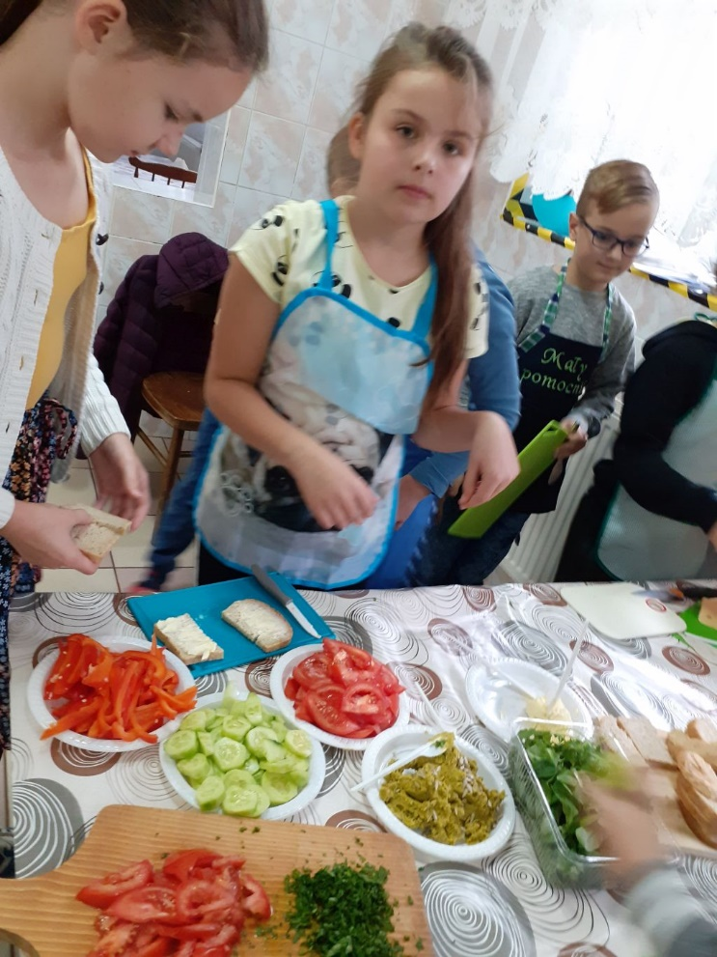
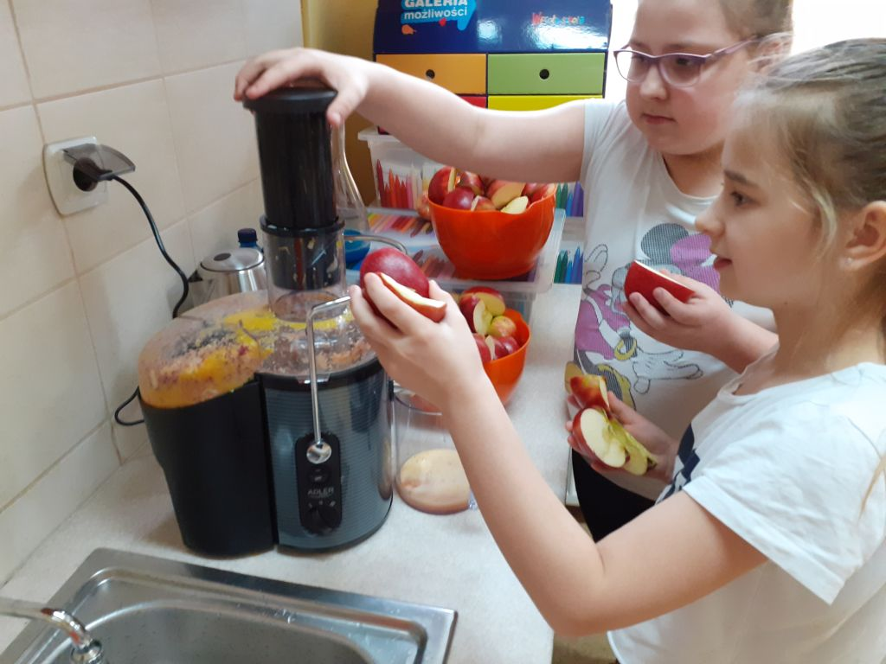
Zajęcia tematyczne dla uczniów SP 3
Zajęcia tematyczne dla uczniów SP 4

Slide 20
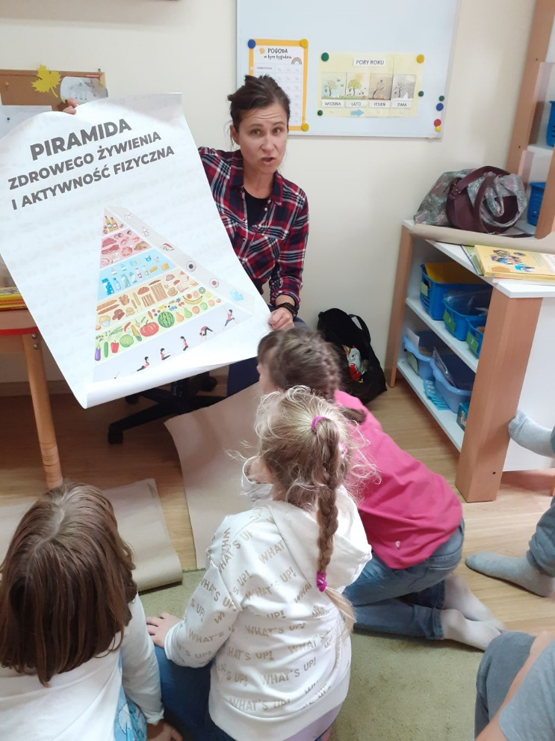
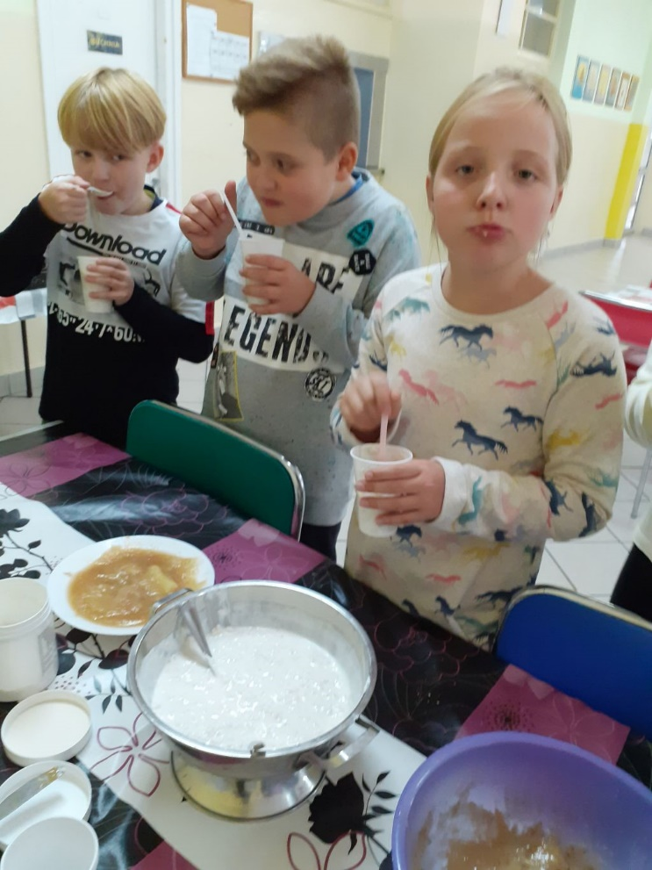
Zajęcia tematyczne dla uczniów SP 5
Zajęcia tematyczne dla uczniów SP 4

Slide 21
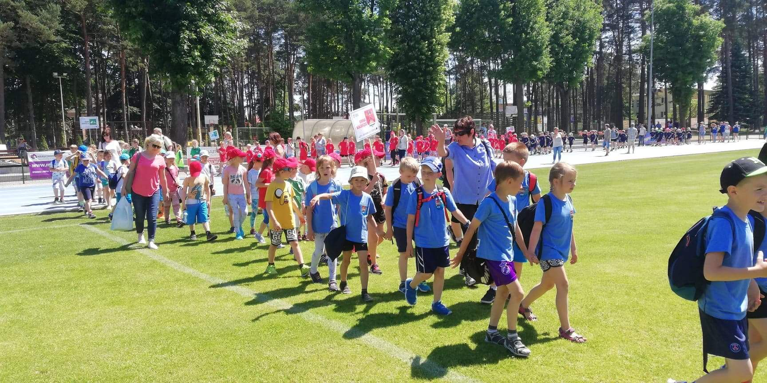
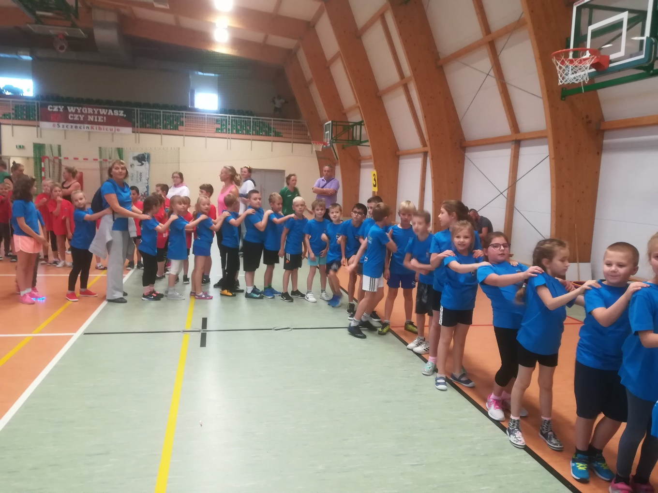
4) Organizacja międzynarodowych zawodów sportowych, które w Kołobrzegu zostały zaplanowane w m-cu maju 2021 r. Niestety przedsięwzięcie to nie doszło do skutku z uwagi na ograniczenia pandemiczne związane z zawieszeniem stacjonarnych zajęć dla uczniów, w zakresie podróżowania oraz ilości uczestników mogących brać udział w imprezach sportowych, które obowiązywały zarówno w Polsce jak i w Niemczech. Jednak uczniowie z naszych szkół wcześniej brali udział w zawodach w Goleniowie (29.05.2018 r. - SP 8), Stepnicy (25.09.2018 r. – SP 4), Dźwirzynie (17.05.2019 r. – SP 6) i Schwedt/Oder (24.09.2019 r. – SP 3).
Zawody sportowe Goleniów - SP 8
Zawody sportowe Stepnica - SP 4

Slide 22
Jeżeli chodzi o dodatkowe przedsięwzięcia zrealizowane przez Gminę Miasto Kołobrzeg w ramach projektu:
1) Zakup sprzętu sportowego dla szkół o wartości 12 502,67 EURO (53 642,72 PLN) w celu uzupełnienia sprzętu sportowego będącego w dyspozycji szkół, który był wykorzystywany do prowadzenia dodatkowych zajęć sportowych w ramach projektu oraz lekcji wychowania fizycznego z młodszymi uczniami. Z dostawcą sprzętu, który został wybrany w formie zapytania ofertowego, umowę podpisano w dniu 26.01.2018 r. Sprzęt dotarł do szkół w m-cu marcu 2018 r. Wykaz potrzebnego sprzętu sportowego został przygotowany przez zespół złożony z nauczycieli w-f prowadzących zajęcia sportowe w ramach projektu. Nowy sprzęt sportowy umożliwił prowadzenie urozmaiconych zajęć sportowych i zachęcił uczniów do wzmożonej aktywności ruchowej.
2) Zakup wyposażenia do sal dietetycznych (sprzęt kuchenny, meble kuchenne) o wartości 28 396.92 EURO (124 151,87 PLN), w których odbywały się praktyczne zajęcia tematyczne ciało/odżywianie/ruch z zakresu zdrowego odżywiania dla uczniów, którzy również z rodzicami wspólnie przygotowywali zdrowe posiłki, soki, surówki. Zakupu sprzętu dokonano w V.2018 r., XII.2019 r. i III.2020 r.

Slide 23
3) Zakup i montaż 6 placów zabaw przy szkołach podstawowych wraz z bezpieczną nawierzchnią o wartości 196 522,47 EURO (886 749,69 PLN). Pierwszy przetarg na w/w zadanie został ogłoszony dniu 05.06.20219 r. Z przyczyn proceduralnych został jednak unieważniony w dniu 21.08.2019 r. Kolejny przetarg został ogłoszony w dniu 03.10.2019 r., jego rozstrzygnięcie nastąpiło w dniu 19.12.2019 r., do podpisania umowy z Wykonawcą doszło w dniu 30.12.2019 r. Odbiór robót nastąpił w dniu 05.05.2020 r., po czym place zabaw zostały przekazane do użytkowania szkół. Nowe place zabaw niewątpliwie przyczyniły się do sprawnej i efektywnej realizacji zamierzeń przewidzianych w ramach projektu oraz ułatwiły osiągnięcie zakładanych celów założonych przez partnerów projektu takich: przeciwdziałanie problemom nadwagi u dzieci, zmniejszenie deficytu ruchu wśród tej grupy wiekowej, wyrobienie potrzeby aktywności ruchowej jako formy spędzania wolnego czasu.

Slide 24
Place zabaw są zarządzane przez szkoły podstawowe uczestniczące w projekcie. Są to obiekty ogólnodostępne dla wszystkich dzieci w wieku przedszkolnym i wczesnoszkolnym zarówno w czasie trwania nauki, dające dzieciom możliwość spędzania „przerw aktywnych”, jak i w czasie wolnym od zajęć lekcyjnych. Place zabaw niewątpliwie wzbogaciły istniejącą infrastrukturę sportowo rekreacyjną.
Każdy z placów zabaw (komplet) składa się z następujących elementów:
• 2 wież sześciokątnych (w tym 1 wieża zadaszona i 1 wieża bez zadaszenia)
• 1 dachu kopuła (w kształcie ostrosłupa) z płyt
• 4 wież czworokątnych bez zadaszenia
• 2 zjeżdżalni z rurką nad zjeżdżalnią)
• 1 rury strażacka
• 1 siatki linowej prostej do przechodzenia oparta na pionowych linach
• 1 prostej siatka wspinaczkowa
• 1 mostku ukośnego z barierami
• 1 przejścia tunelowego (rura)
• 1 rury strażacka
• 1 schodów z osłonami
• 1 wejścia pochyłego ze skałkami i 1 wejścia pionowego ze skałkami
• 1 drabinki wejściowej
• 7 płyt – barierek zabezpieczających,
• 3 płyty zabezpieczające bulaj
• 1 tablicy / panel edukacyjny kosmos.
• 1 kółko i krzyżyk
• nawierzchni bezpiecznej z płyt gumowych EPDM 120 m2
• 1 tablicy informacjyjnej o dofinansowaniu przez Unię Europejską z środków Europejskiego Funduszu Rozwoju Regionalnego (EFRR) – Program Współpracy INTERREG VA Meklemburgia-Pomorze Przednie/Brandenburgia/Polska ”
• 1 tablicy informacyjnej z regulaminem korzystania z placu zabaw.

Slide 25
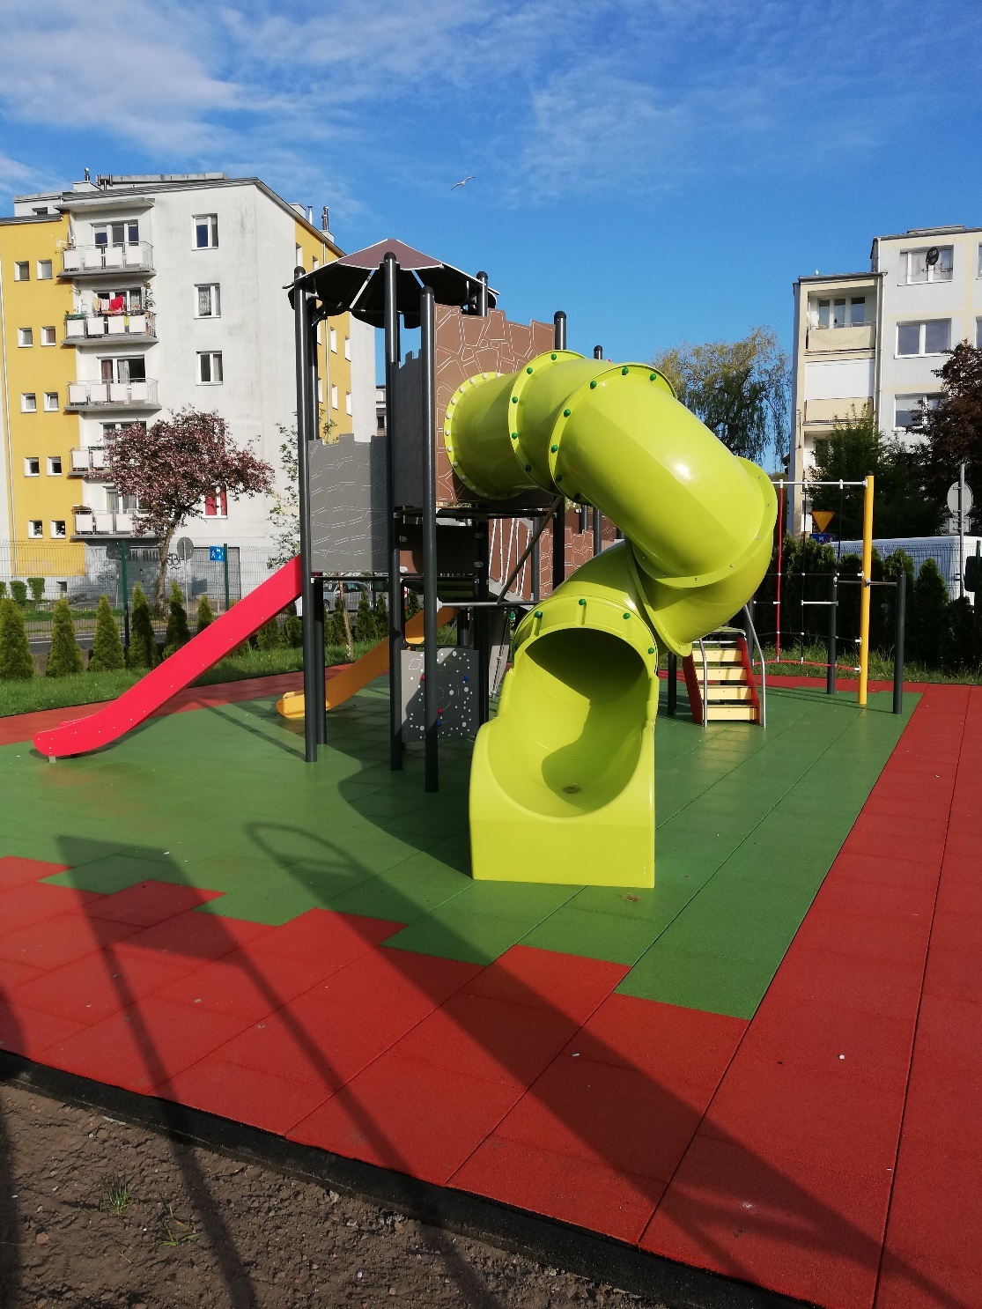
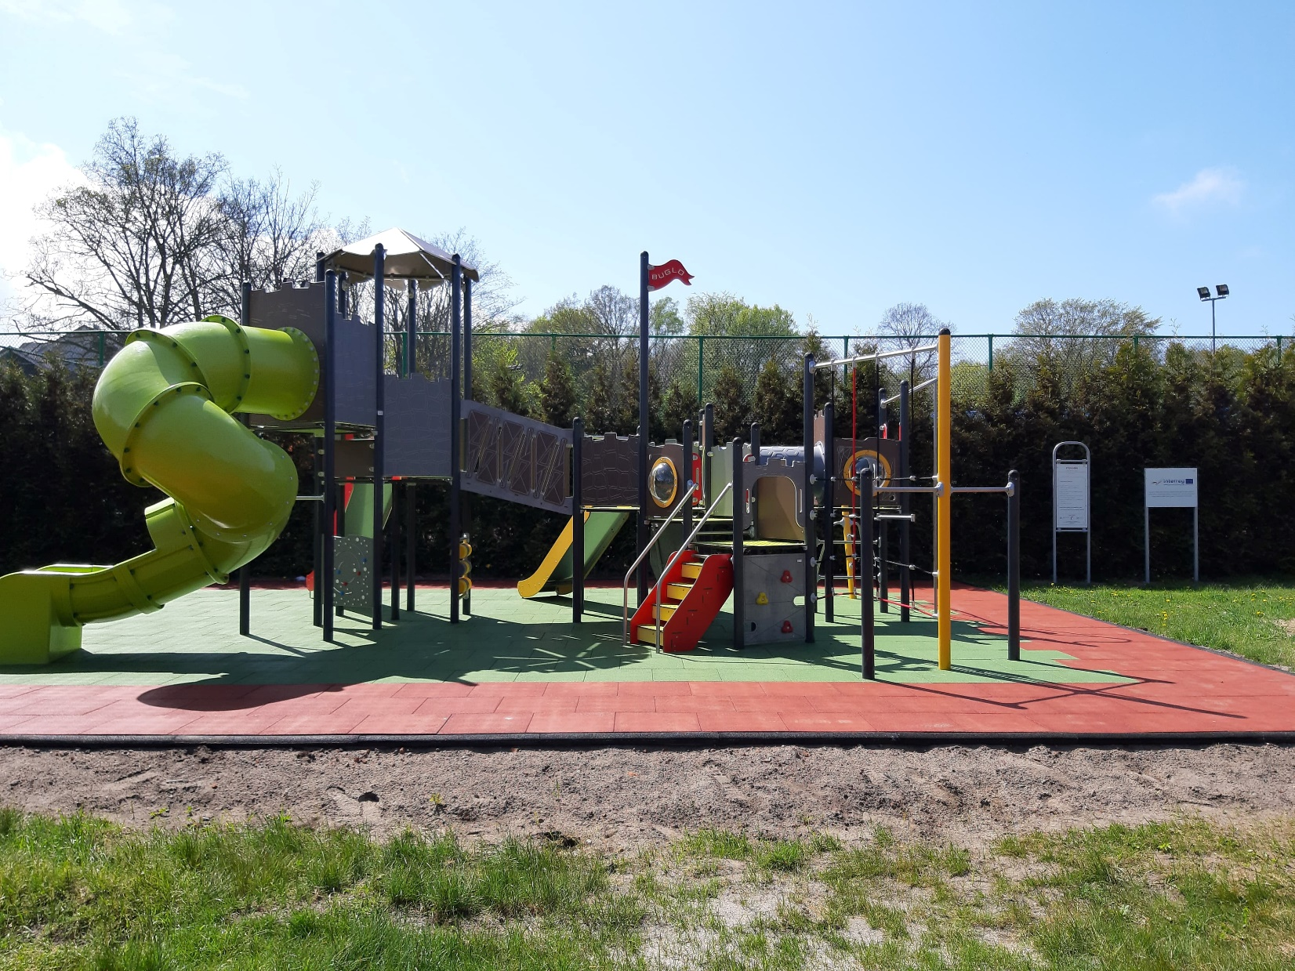
Plac zabaw - SP 5
Plac zabaw - SP 4

Slide 26
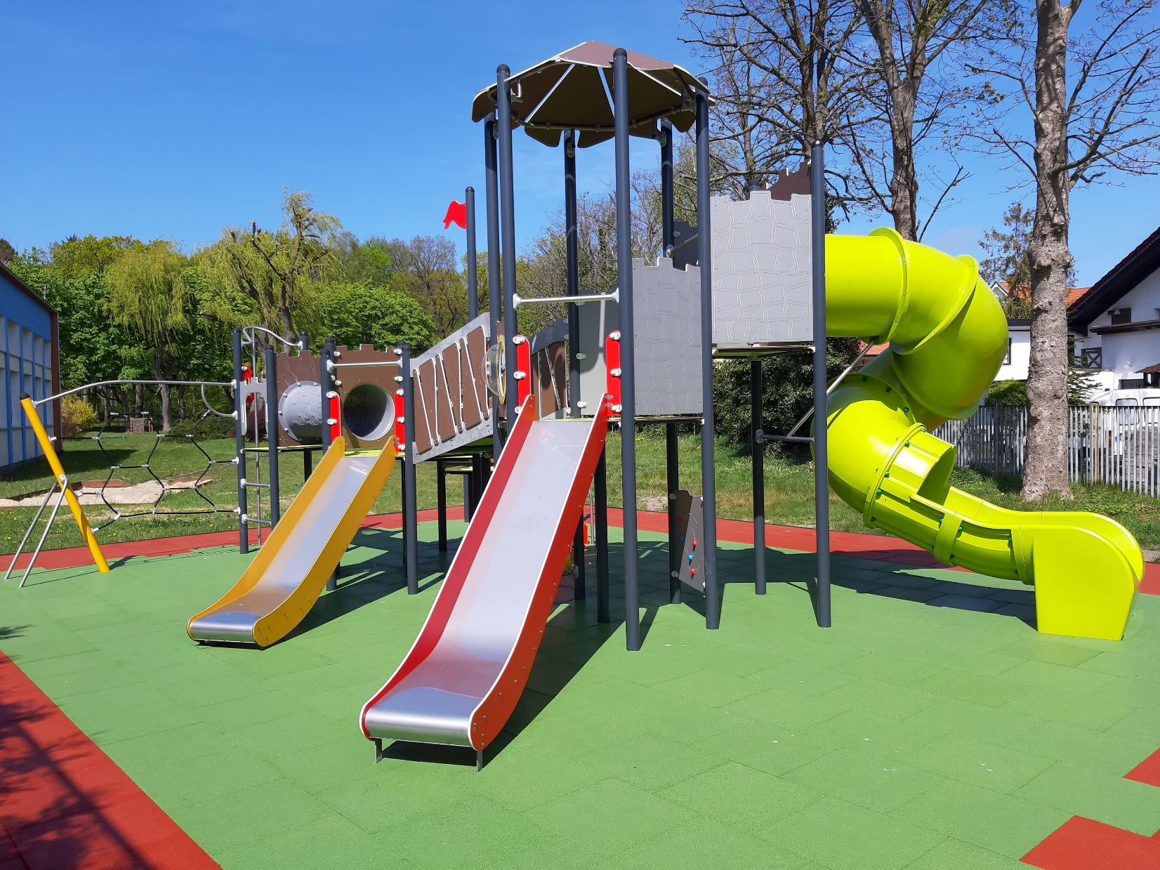
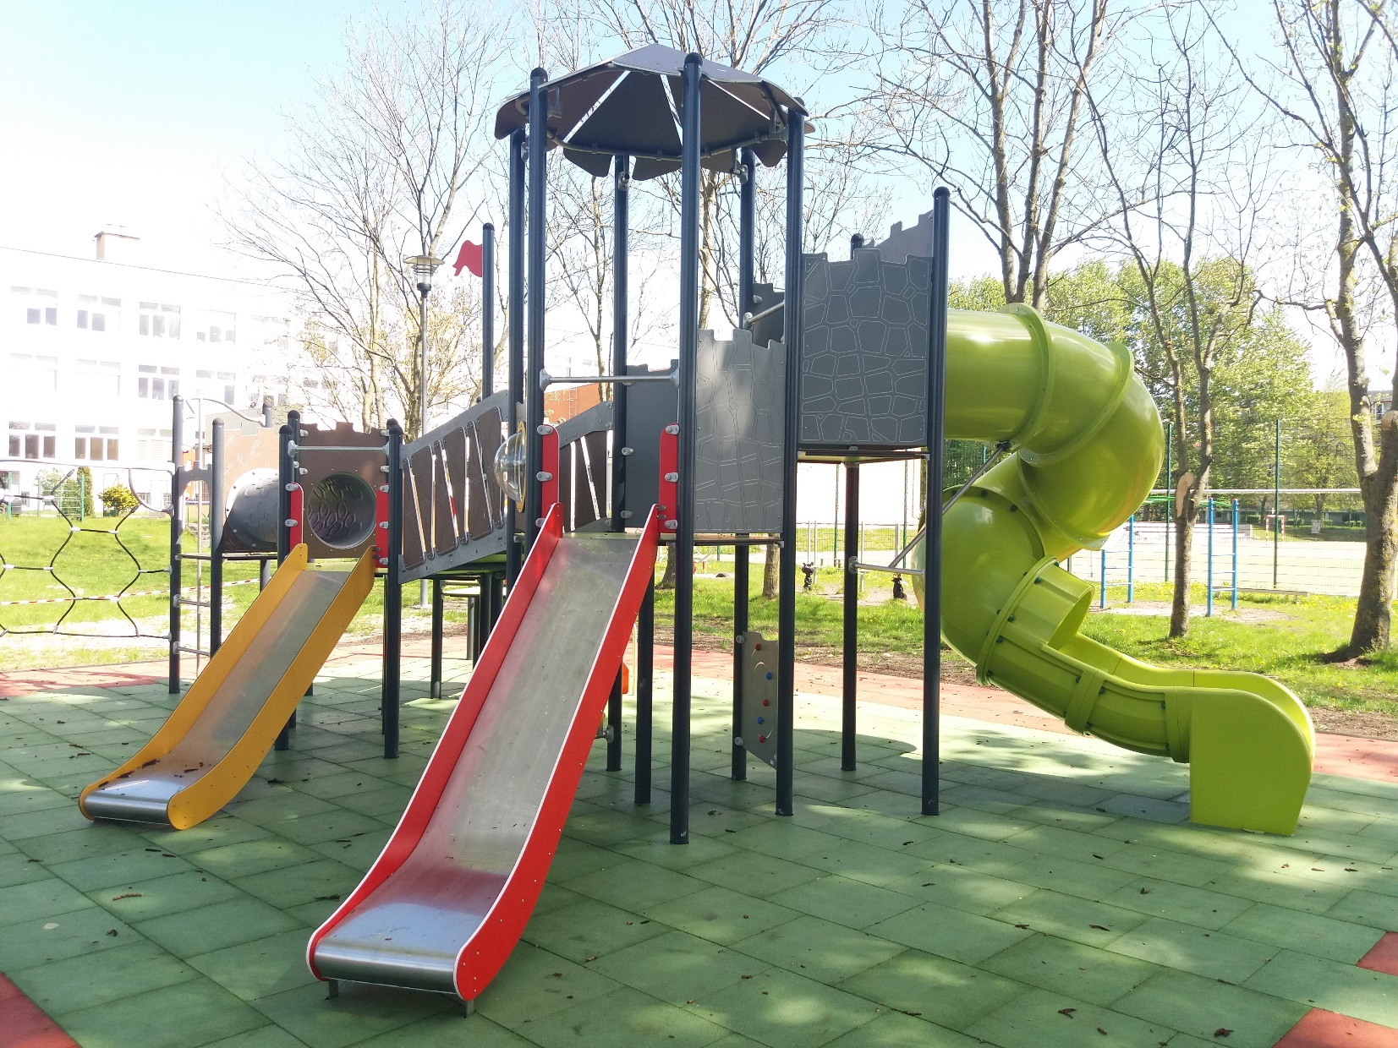
Plac zabaw - SP 6
Plac zabaw - SP 8

Slide 27
IV. ZMIANY W PROJEKCIE
W okresie realizacji projektu zostały dokonane następujące zmiany w zakresie warunków realizacji projektu:
1) wniosek złożony w imieniu wszystkich partnerów projektu z dnia 11.05.2020 r., i zatwierdzony przez Instytucję Kontraktującą (LFI M-PP) w dniu 26.11.2020 r., dotyczący zwiększenia budżetu projektu do kwoty 1 824 095,49 EURO, z tego:
dofinansowanie przez Unię Europejską ze środków Europejskiego Funduszu Rozwoju Regionalnego – 1 550 481,15 EURO,
środki własne partnerów projektu – 273 614,34 EURO.
2) wniosek złożony w imieniu wszystkich partnerów projektu, z dnia 04.05.2021 r., i zatwierdzony przez Instytucję Kontraktującą (LFI M-PP) w dniu 11.06.2021 r., dotyczący przedłużenia realizacji projektu do 30.09.2021 r.,
3) wniosek złożony w imieniu Gminy Kołobrzeg PP_4 o przedłużenie realizacji projektu do 28.02.2022 r., który obecnie jest na etapie procedowania, zapytanie o zmianę w tym zakresie zostało złożone w dniu 17.09.2021 r. i zatwierdzone przez Instytucję Kontraktującą (LFI M-PP) w dniu 20.09.2021 r.

Slide 28
DZIĘKUJĘ ZA UWAGĘ
Gminny Koordynator Projektu LP – Romuald Kociuba

